Slide 1

Neuropsykiatrinen valmennus (NEPSY) esi- ja alkuopetuksen yleisen tuen muotona
Anne Huttunen, varhaiskasvatuksen erityisopettaja
Seija Riihinen, varhaiskasvatuksen erityisopettaja
Erika Fabritius, luokanopettaja
Auli Siikanen, erityisopettaja

Slide 2

Neuropsykiatrinen valmennus
Neuropsykiatrinen valmennus on ratkaisukeskeinen ohjauksellinen menetelmä, joka on suunnattu kaikenikäisille henkilöille, joilla on neuropsykiatrisia piirteitä.
Ei terapiaa.
Kohdistuu valmennettavan omaan ympäristöön esim. kotiin, kouluun tai esiopetukseen.
Ratkaisukeskeinen neuropsykiatrinen valmentaja -koulutus on laajuudeltaan 30 opintopistettä.

Slide 3
Ratkaisukeskeisen neuropsykiatrisen valmennuksen taustalla olevia ajatuksia
Ratkaisukeskeisyys -etsitään ratkaisuja arjen tilanteisiin
ÄLÄ KORJAA SITÄ MIKÄ EI OLE RIKKI
TEE LISÄÄ SITÄ MIKÄ TOIMII
PIENIN ASKELIN
Tavoite ja ratkaisu löytyvät lapselta itseltään, jotta lapsi sitoutuu ja motivoituu
Ammatillinen selkäreppu
Kuunteleminen ja kohtaaminen
Kysy, anna aikaa, ei valmiita vastauksia/ratkaisuja
Positiivisen kautta vahvuuksia hyödyntäen
Luottamus tulevaisuuteen

Slide 4


Kenelle Nepsy-tukea esiopetuksessa?
Kokonaisvaltaiset haasteet oppimisessa ja
arjen hallinnassa (toiminnanohjaus)
Adhd
Add
Autismin kirjo (esim. Asperger)
Tourette
Kielelliset eritysvaikeudet

Slide 5
Nepsy-tuki esikoulussa:
Toiminnanohjaukseen liittyvät menetelmät mm. toiminnan pilkkominen, kuvien käyttäminen, Timetimerit jne.​
Muksuopin menetelmät (Muksuoppiapps/Dr Ben Furman Kids skills)​
Tunne- ja käyttäytymisen säätelyyn liittyvät menetelmät mm. Ihmeelliset vuodet, Askeleittain ohjelma, Kaverileikki, Molli-ja Piki-kirjat, liikennevalot jne.​
Kannustus- ja palkkiomenetelmät
Lapsen lähiverkoston tukemisen ja mukana olemisen merkitys​

Slide 6

Tapausesimerkki ratkaisukeskeisestä neuropsykiatrisesta valmennuksesta esiopetuksessa
Alkukartoitus
  Keskustelu varhaiskasvatuksen opettajan kanssa (lapsen vahvuudet ja haasteet)
  Mitä on jo tehty? Mitä ei kannata tehdä? Mihin kannattaisi keskittyä valmentamisessa?
  Soitto vanhemmille
  Valmennettavan haastattelu
  Valmennusverkoston määrittely: varhaiskasvatuksen opettaja, luokanopettaja ja erityisopettaja. Varhaiskasvatuksen opettaja on linkkinä muulle verkostolle.
  Psykoedukaatio ADHD:sta opettajille; ADHD –kansio
  Takapakkeihin varautuminen

Slide 7
Valmennus käytännössä
Rinnalla kulkemista, yhdessä tekemistä ja arjessa harjoittelua
Tapaamiset kahden viikon välein
Yhdessä pienten tavoitteiden laadinta prosessin edetessä, johtoajatuksena valmennettavan tähtitavoite
Tapaamissa erilaisten konkreettisten menetelmien hyödyntäminen
  strukturoivat menetelmät (ohjeiden pilkkominen)
  ohjaavat menetelmät (yhdessä tekeminen, mallittaminen, roolileikit sorminuken avulla, kirjat)
  visualisoivat menetelmät (kuvaviivotin, kuvaohjaus, tavoite kuvitettu luokan yhteiseksi säännöksi, valokuvat)
  reflektoivat menetelmät (itsearviointi)
  palkkiot:
  - palautteen antaminen välittömästi
  positiivisuuden kautta; huomaa hyvä!
  - tarrapalkkiot tähtivihkoon
  - "apuopena" toimiminen

Slide 8





Valmennettavan oma tähtitavoite
Lukemaan
oppiminen

Slide 9
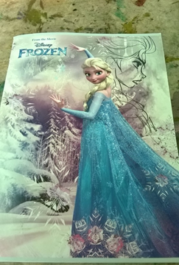
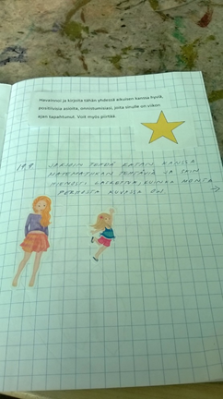
Tähtivihko

Slide 10
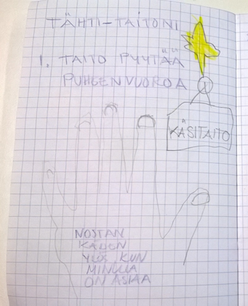
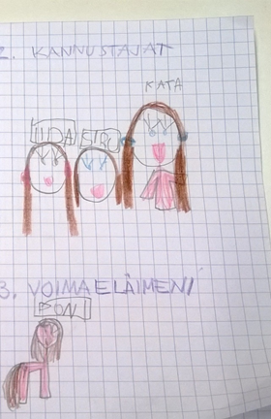
Ensimmäinen tavoite
  Taito pyytää omaa puheenvuoroa

Slide 11
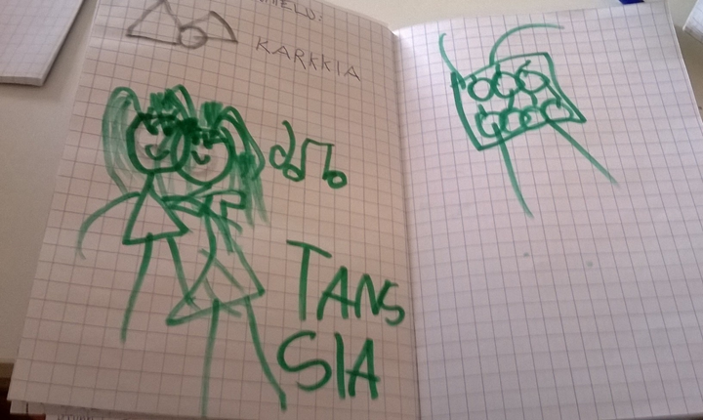
Juhlien suunnittelu
Muksuoppi -menetelmä
Muksuoppiappi sovellus

Slide 12
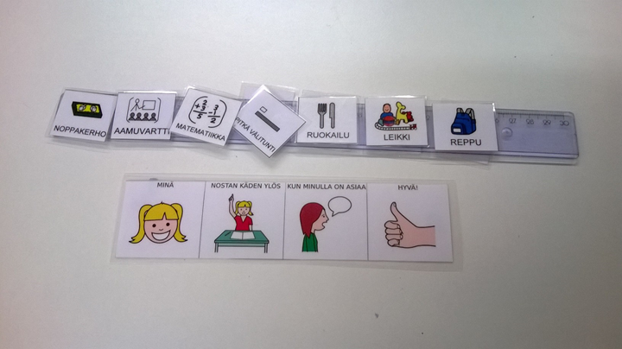
Strukturoiva ja visualisoiva menetelmä

Slide 13
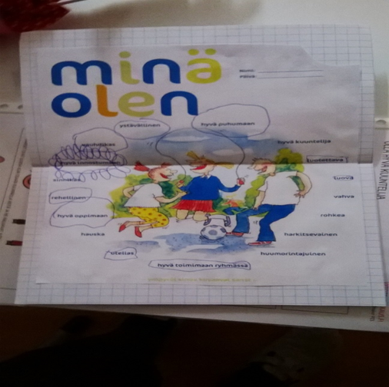
Itsearviointi
https://neuvokasperhe.fi

Slide 14
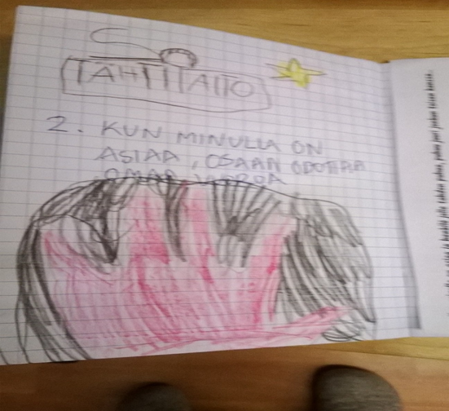
Toinen tavoite
Oman puheenvuoron odottaminen

Slide 15
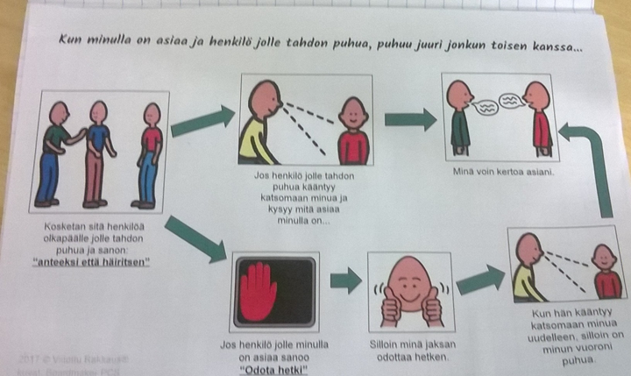
Visualisointi
https://viitottu rakkaus.fi

Slide 16

Valmennuksen eteneminen
Backup: varhaiskasvatuksen opettaja vaihtui vuodenvaihteessa
Säännölliset keskustelut valmennuskäyntien yhteydessä
Valmennuksen kesto oli n. 7 kk
Valmennuksen lopuksi pidettiin yhteiset juhlat
Lapsi sai muistoksi Muumien aakkosmatka -kirjan, jota luettiin yhdessä joka tapaamisessa

Slide 17
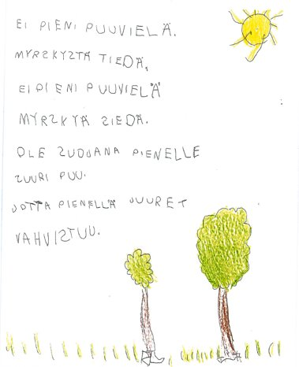
Nepsy-tuki Martin koulussa

Slide 18
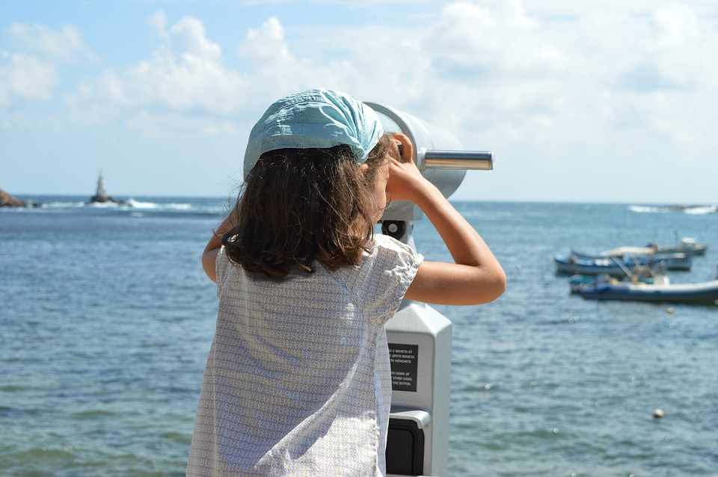
Kenelle?
Oppilaille, jotka tarvitsevat tukea:
- kouluvälineistä ja läksyistä huolehtimisessa
- toiminnanohjauksessa ja ajanhallinnassa
- tarkkaavaisuudessa
- koulumotivaatiossa
- sosiaalisten ja tunnetaitojen harjoittelussa

Slide 19
Milloin?
Koulupäivän aikana
Jaksona 8-10 kertaa/oppilas
20-30 min/viikko

Slide 20
Miten liikkeelle?
Opettaja kertoo erityisopettajalle oppilaan Nepsy-tuen tarpeesta.
Sovitaan, kuka toimii Nepsy-valmentajana.
Nepsy-jaksosta sovitaan huoltajien kanssa ja tarvittaessa pidetään aloituspalaveri. Palaverissa sovitaan jakson aloitus, ajankohta ja kesto.
Tavoitteet asetetaan yhteistyössä oppilaan, opettajan ja huoltajan kanssa.
Jakson jälkeen palaute kodin ja opettajan kanssa.

Slide 21

Mitä Nepsy-tuki voi käytännössä olla?

Slide 22


Vahvuuksien tunnistamista
Minun vahvuus on reiluus. ”Aina kun on rahaa ja käyn ostamassa karkkia, ostan aina kaksi juttua ja annan toisen pikkuveljelle”... Ja pittää aina pyytää lupa äitiltä, jos ostaa”

Slide 23
Tavoite
Tavoitteen pitää olla:
- konkreettinen
- pieni – saavutettavissa oleva
- yksilöllinen
- lapsen oma tavoite
VERTAA.....
"Laitan kotona läksykirjan reppuun heti, kun olen tehnyt läksyn."
"Huolehdin paremmin kouluvälineistäni ja läksyistäni."

Slide 24
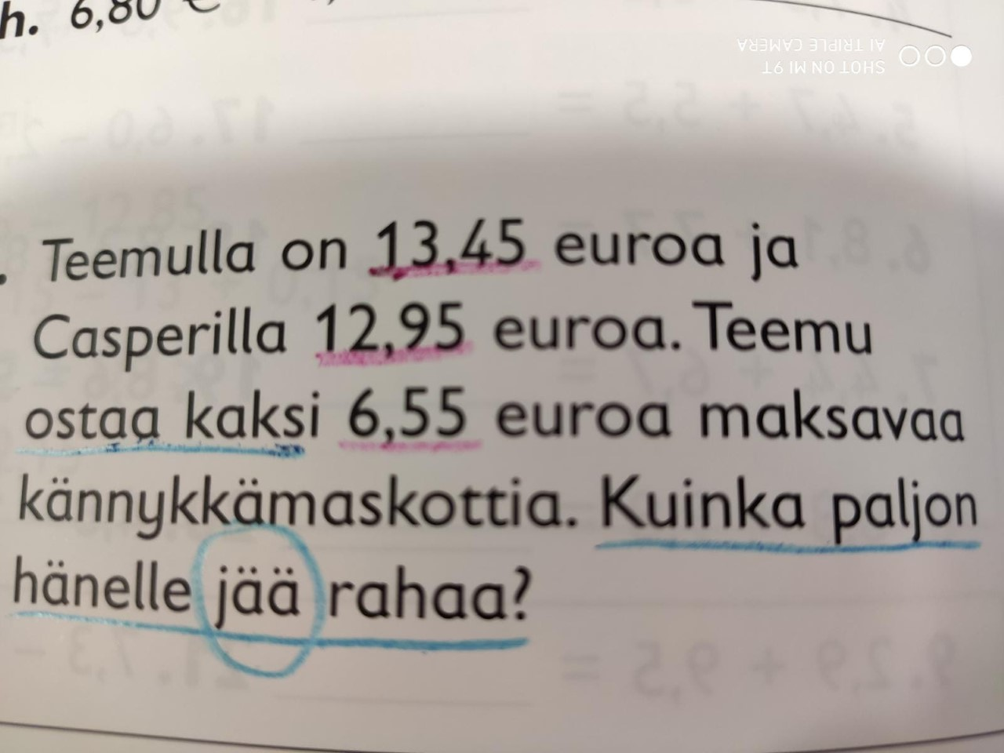
Opiskelutaitojen harjoittelua
"Löydän tarvittavan tiedon tekstistä."
"En osaa vielä, mutta harjoittelemalla opin."

Slide 25
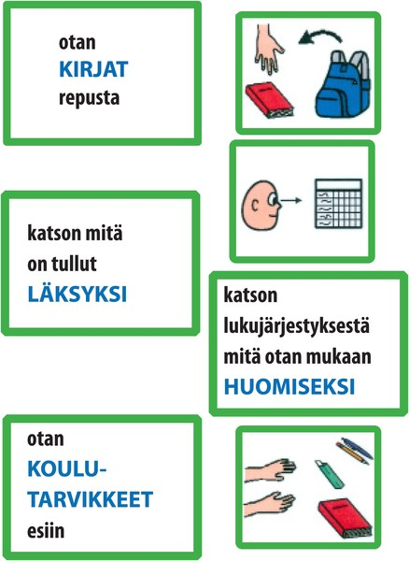
Toiminnanohjauksen harjoittelua
"Pakkaan reppuun vain läksykirjat."

Slide 26

Sosiaalisten taitojen harjoittelua
Jos haluan leikkiin mukaan kysyn: "Pääsenkö leikkiin mukaan?"
Ystävällisyys:
”Se näkkyy leikeistä...On paljon kavereita”.
"Uskallan puhua muille ryhmässä."

Slide 27
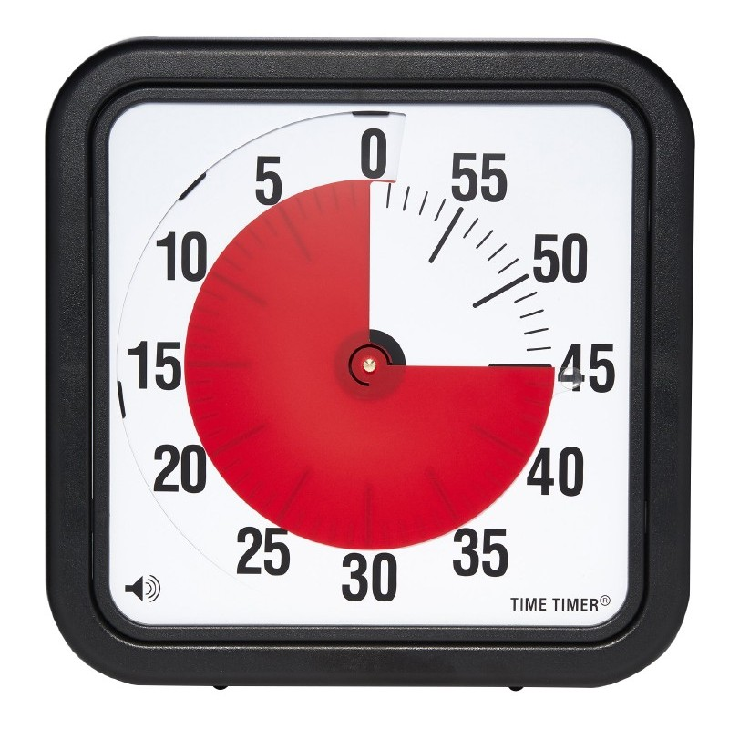
Tarkkaavaisuuden ja maltin harjoittelua
"Pyydän puheenvuoroa viittaamalla."
"En luovuta heti, jos en osaa."
TAUKO

Slide 28
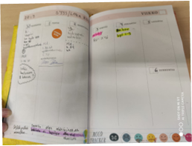
Ennakointia ja ajanhallintaa
"Merkitsen läksyt ja kokeet kalenteriin."

Slide 29

Onnistumisten huomaamista
"Välitunnilla meinasi tulla tappelu kaverin kanssa. Lähdin pois tilanteesta ja riitaa ei tullut. "
"Koulusta tulee kokoajan lisää hymynaamoja. Olet jaksanut tehdä kotona hyvin läksyjä ja olet lukenut kokeisiin. Mahtavaa! Jaksa jatkaa samaan malliin. " äiti
"Harjoittelin paljon sanakokeeseen. Koe meni hyvin."
Sait laskettua koko aukeaman. YES! T. ope

Slide 30
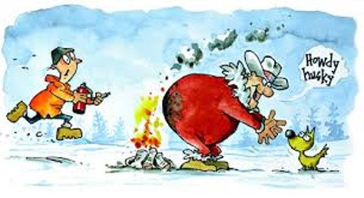
Ratkaisujen siirtämistä omaan luokkaan ja arkeen

Slide 31
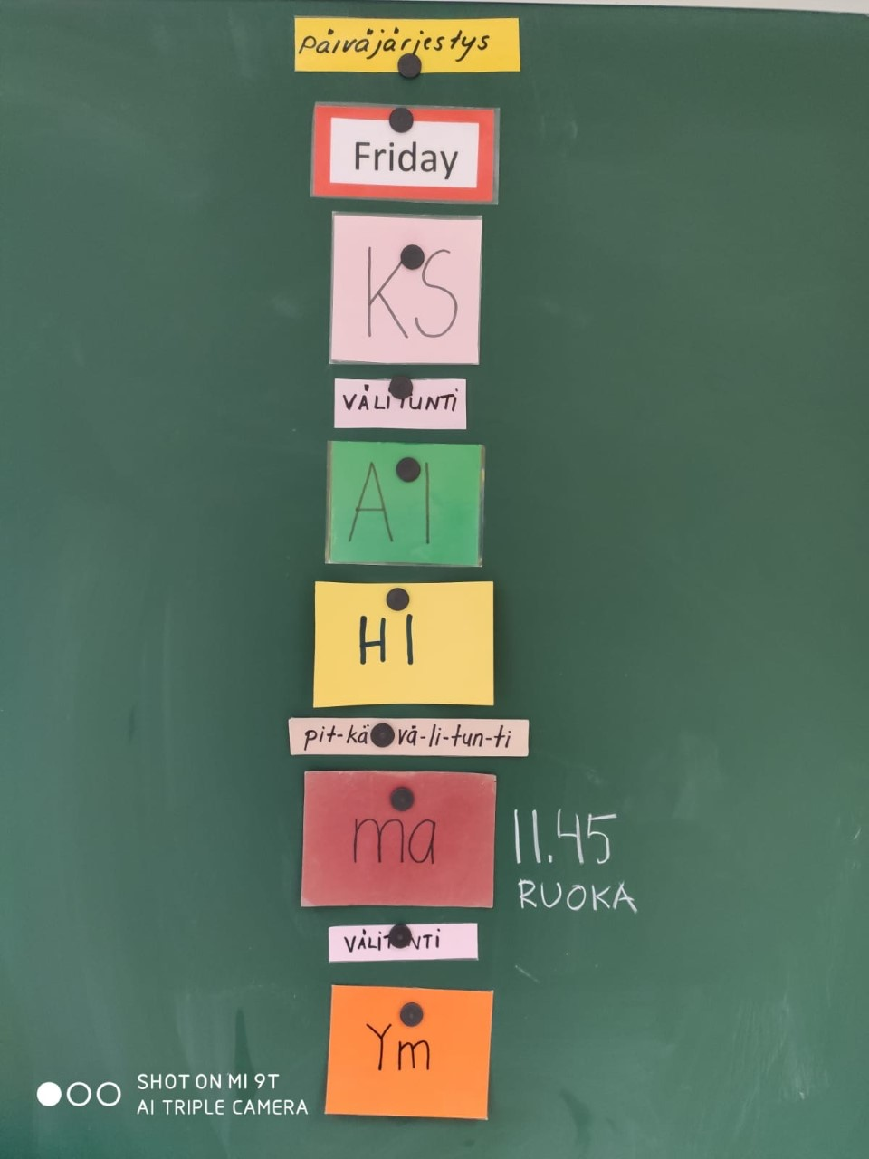
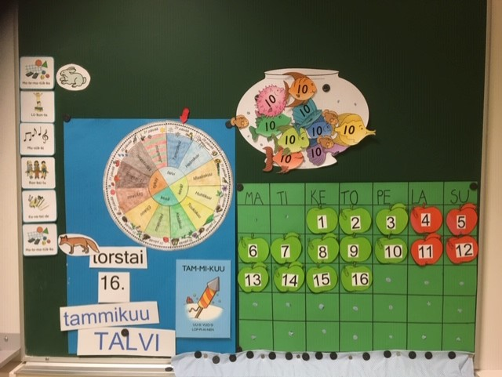
Rutiinit ja havainnollisuus ovat tärkeitä.

Slide 32
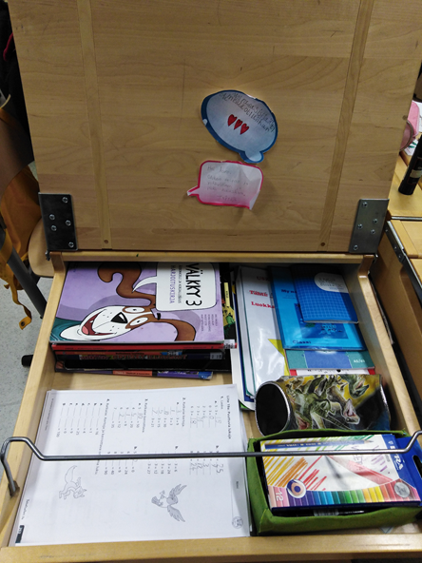
Kuva auttaa pitämään tavarat paikoillaan.

Slide 33
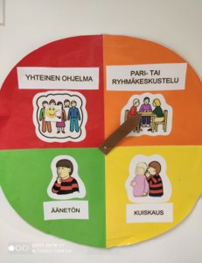
Kuva ohjaa työskentelyä

Slide 34
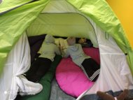
Matematiikkaa voi laskea teltassakin.

Slide 35
Esimerkkejä ideoista luokkaan:
Ryhmien muodostaminen, ope jakaa ryhmät
Luokan yhteinen välituntileikki
Vaihtoehtovälitunnit
Joustaminen ruokailuhetkissä
Reittien harjoittelu
Oma työskentelytila ja etenemistahti
Kokeiden pilkkominen ja lisäaika
Musiikin kuuntelu – Musiikki rauhoittaa
Jne.

Slide 36

Toimivat ratkaisut löytyvät rohkeasti kokeilemalla!
Kiitos!

Slide 37
Linkkejä:
Oppaita, kuvia ja tulostettavaa materiaalia:
Tampereen kaupunki Nepsy -hanke
Apua kiukun hallintaan, jumitilanteisiin, pilkkomiseen,
ennakointiin ja kuvaohjaukseen
https://www.tampere.fi/sosiaali-ja-terveyspalvelut/lapsiperheiden-
palvelut/lastenterapiapalvelut/neptunus/oppaat-ja-kuvat.html
www.viitotturakkaus.fi
Kuvaohjauksen työkalu:
http://papunet.net

Slide 38
Linkkejä
Neuropsykiatriset oireet -Tukea ja ymmärrystä arkeen
1. Aktiivisuuden ja tarkkaavuuden häiriö
http://www.adhd-liitto.fi/
2. Tourette
http://www.tourette.fi/
3.Autismikirjon häiriö
https://www.autismiliitto.fi/
4. Kielellinen erityisvaikeus
https://www.aivoliitto.fi/kielellinen erityisvaikeus/kielellinen erityisvaikeus
5. Aistien kokeminen ja sensorinen integraatio
https://uusi.sity.fi/wp-content/uploads/2014/Infolehti-vanhemmille.pdf
https://www.tampere.fi/liitteet/n/5nmDdsiHG/AISTI.pdf
https://www.sity.fi/wpcontent/uploads/2015/Sy%C3%B6mish%C3%A4iri%B6t2015net.pdf
Paikallista vertaistukea ja neuvontaa
https://www.eijsveikeet.fi/etusivu

